Slide 1

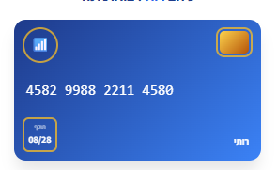
כרטיס אשראי
תשלום ללא מגע: אפשר לשלם רק על ידי הצמדת הכרטיס למכשיר!
שבב הביטחון: זהו שבב הביטחון. הוא שומר על המידע שלך בטוח.
תאריך תוקף: הכרטיס יעבוד עד חודש אוגוסט 2028.

Slide 2
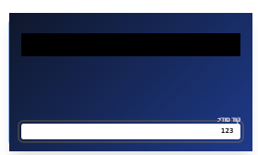
כרטיס אשראי אחורי
קוד סודי CVV: אלו 3 ספרות סודיות מאוד לקניות באינטרנט. .

Slide 3
בצד הקדמי
בצד האחורי
הוא לא רשום
איפה רשום הקוד הסודי (CVV)?

Slide 4
מה תפקיד שבב הזהב?
לקישוט
שומר על מידע בטוח
מגנט למקרר

Slide 5
למי מותר לגלות את הקוד הסודי?
לחברים
רק להורים/מבוגר אחראי
לכל מי ששואל

Slide 6
מה עושים אם הכרטיס אבד?
מחכים
חוסמים מיד עם ההורים
קונים ארנק

Slide 7
מה קורה כשהתוקף עובר?
צריך כרטיס חדש
ממשיכים להשתמש
הכסף נעלם

Slide 8
מה אומר סמל ה-WIFI?
אינטרנט חינם
תשלום בנגיעה
רדיו

Slide 9
מתי מבקשים CVV?
במכולת
בקנייה באינטרנט
בכניסה לבית ספר

Slide 10
זר מבקש לצלם את הכרטיס. מה תעשו?
תנו לו
סרבו וספרו למבוגר
בקשו שוקולד

Slide 11
האם זה כסף מתנה מהבנק?
לא, זה כסף של ההורים
לפעמים
כן

Slide 12
מה הכי חשוב לשמור בסוד?
צבע הכרטיס
השם שלכם
מספר הכרטיס והקוד

